Slide 1

Notes:
1
1
1
1

Slide 2


Notes:
2
2
2

Slide 3
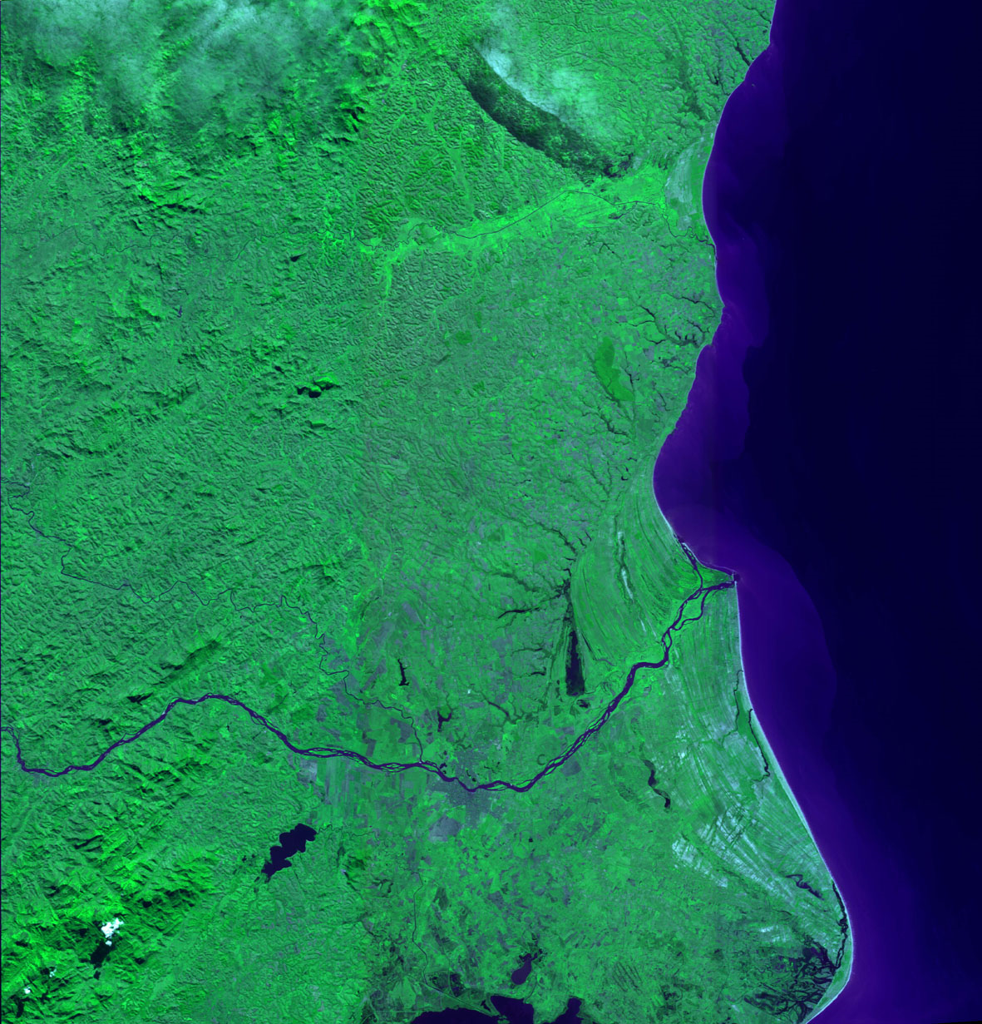
CBERS
Um projeto sino-brasileiro
Litoral do Rio de Janeiro, próximo a Campo dos Goytacazes
Notes:
Fonte da imagem: http://www.cbers.inpe.br/galeria_imagens/149_124.jpg

Slide 4
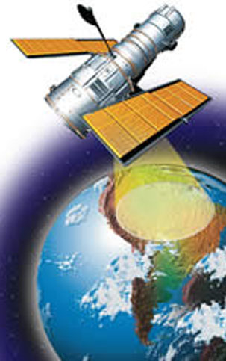

CBERS – O Programa
O programa CBERS, assinado em 1988, consiste em uma aliança entre o Brasil e a China para o desenvolvimento de satélites para ‘vigiar’ a superfície terrestre.
Notes:
Fontes: http://www.desenvolvimento.gov.br/portalmdic/sitio/interna/noticia.php?area=1&noticia=8341
http://www.istoe.com.br/reportagens/2616_DE+OLHO+NA+AMAZONIA

Slide 5
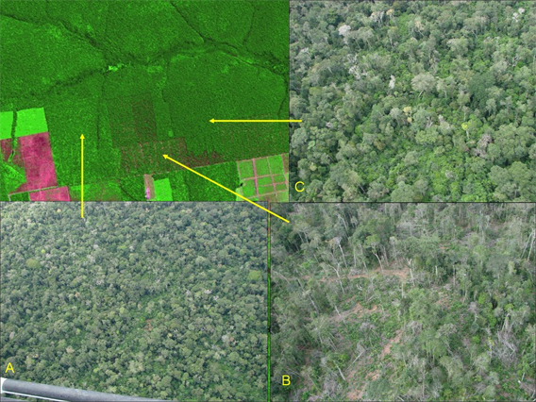
CBERS – O Programa
Possibilidades
Monitorar o desmatamento e queimadas em regiões florestais
Notes:
Fonte da imagem: http://news.mongabay.com/2011/0208-camara_inpe_interview.html

Slide 6
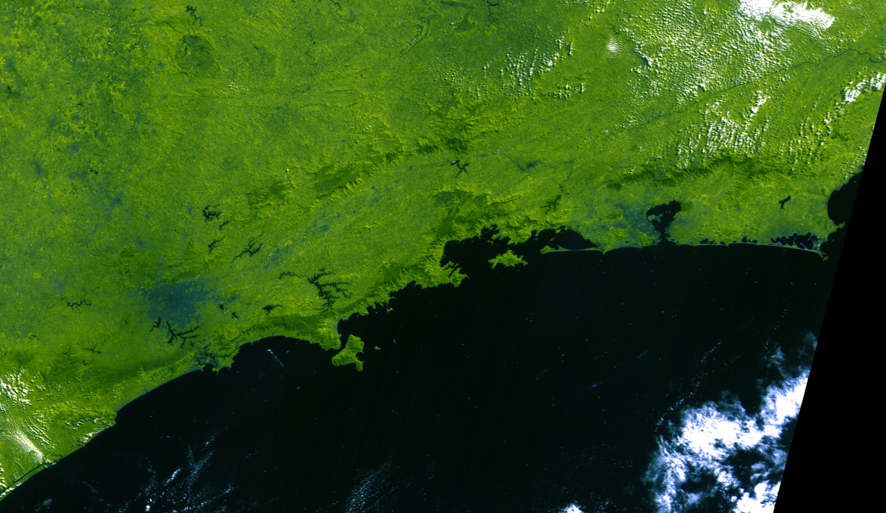
CBERS – O Programa
SERRA DO MAR E DA MANTIQUEIRA– WFI CBERS-1
Possibilidades
Monitorar os recursos hídricos disponíveis
Serras
Notes:
Fonte da imagem: http://www.cbers.inpe.br/galeria_imagens/img7.jpg

Slide 7
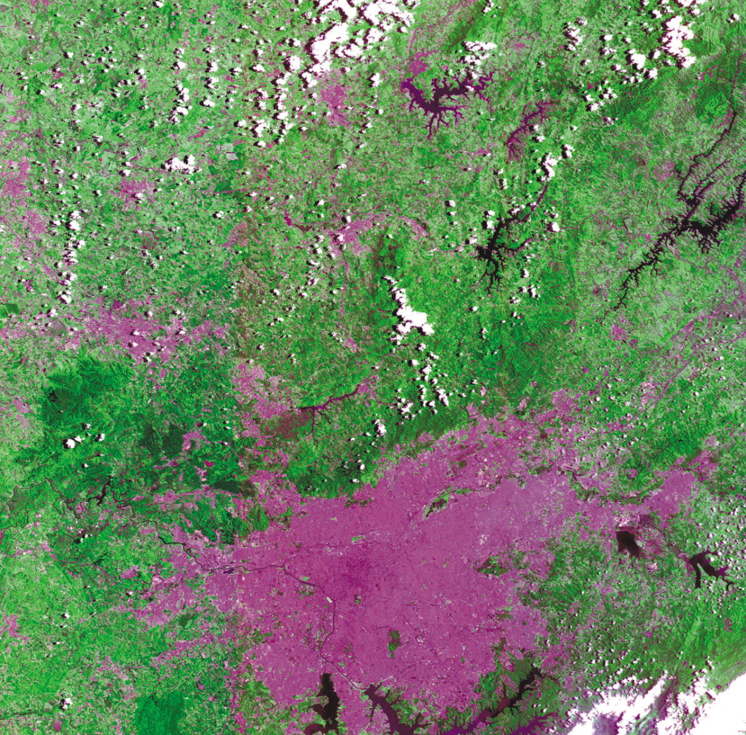
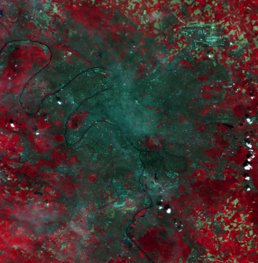
CBERS – O Programa
SÃO PAULO – SP CCD CBERS-2
Possibilidades
Monitorar o crescimento urbano
PARIS – FRANÇA CCD CBERS-1
Notes:
Fonte da imagem: http://www.cbers.inpe.br/galeria_imagens/sao_paulo.jpg
http://www.cbers.inpe.br/?content=galeria_imagens

Slide 8
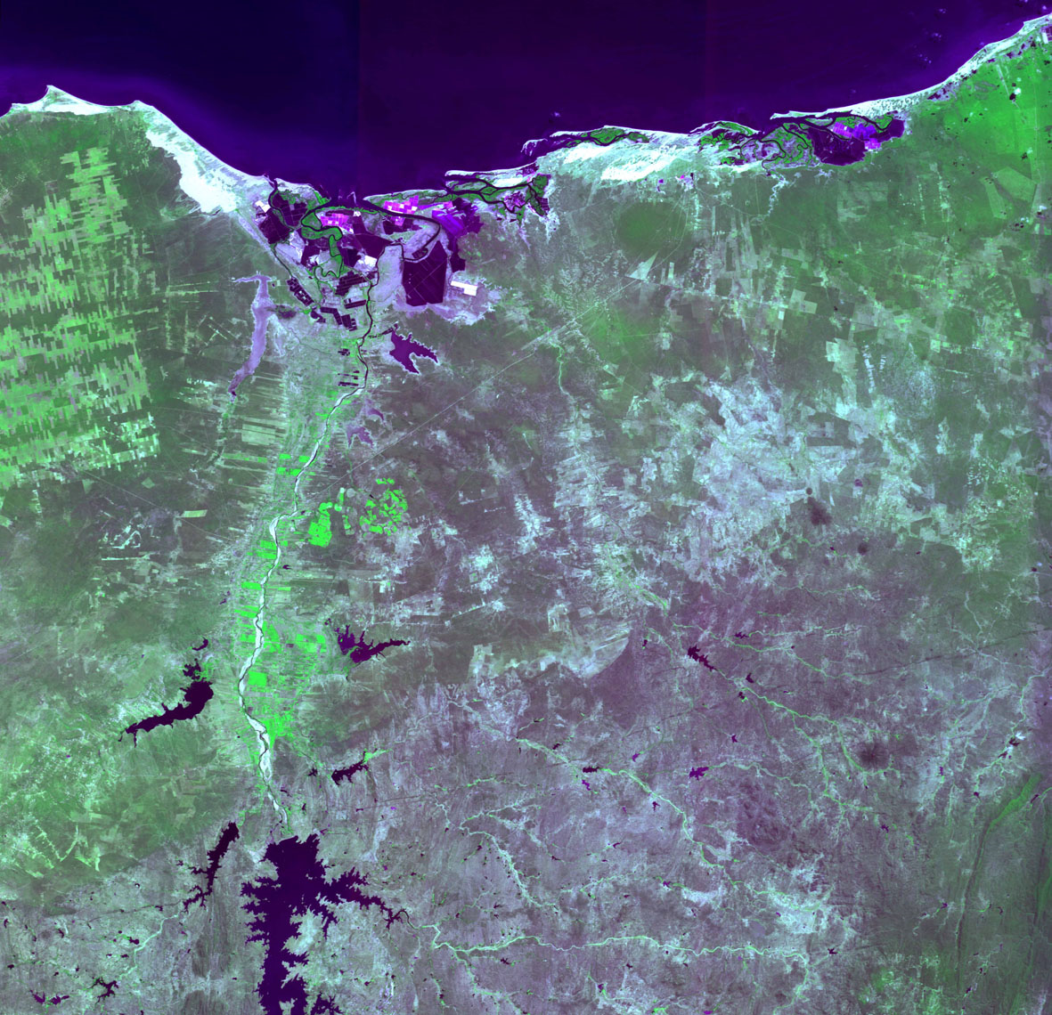
CBERS – O Programa
Litoral do Rio Grande do Norte IRM CBERS-2
Possibilidades
Auxiliar atividades do setor primário
Mangue
Salinas
Notes:
Fonte da imagem: http://www.cbers.inpe.br/galeria_imagens/148_106.jpg

Slide 9
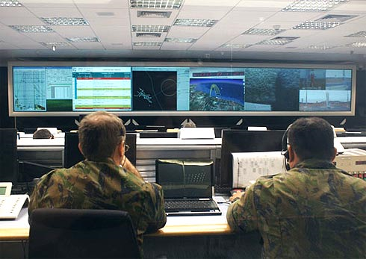
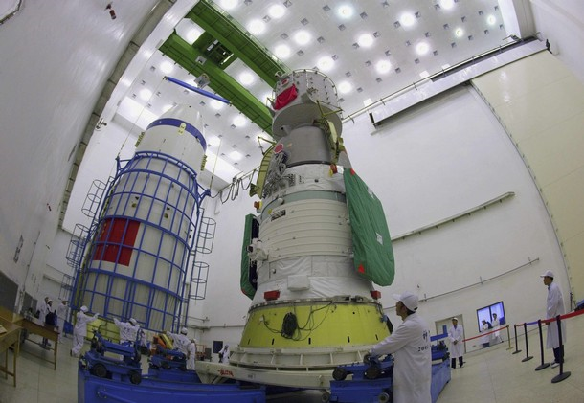

Histórico e Motivações
Centro de Lançamento de Alcântara (MA)
Nave espacial tripulada Shenzhou-7
Em fins da década de 80, a China e o Brasil desejavam avanços no setor aeroespacial, o qual sempre possuiu como barreira o sigilo dos países dominantes. Fizeram então uma parceria benéfica a ambos os lados, para o desenvolvimento de satélites de sensoriamento remoto de qualidade.
Notes:
Fontes: http://www.daylife.com/photo/0c1v9vn25737T
http://www.apolo11.com/espaco_brasil.php?posic=dat_20101212-190755.inc
http://www.obt.inpe.br/cbers/cbers.htm

Slide 10
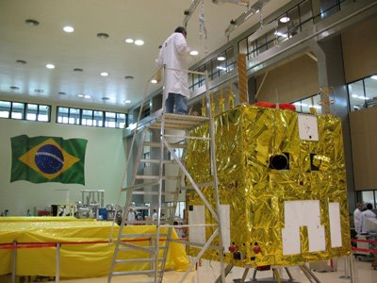
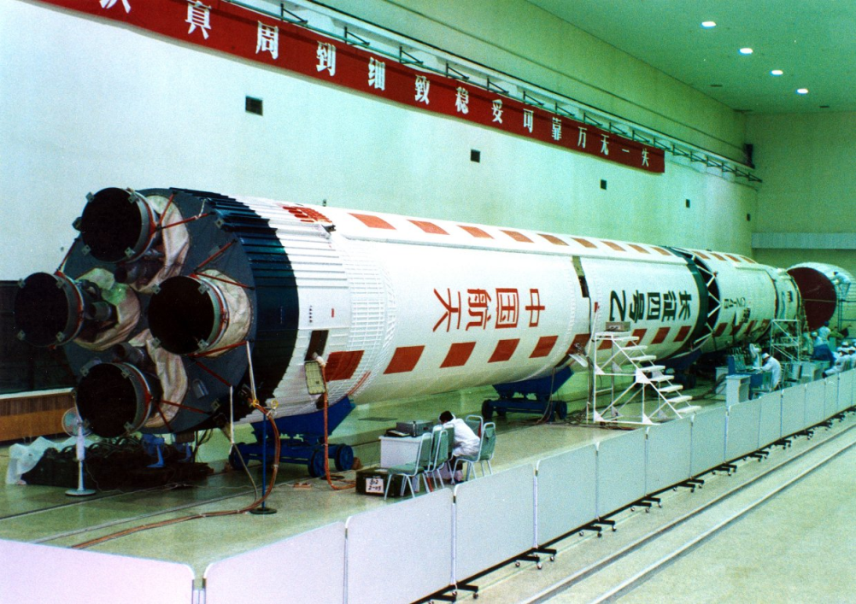
Histórico e Motivações
CBERS-2
CBERS-1
O investimento foi de U$ 300 000 000, e houve divisão de responsabilidades cuja proporcionalidade correspondia à de tempo de controle dos satélites. A China se responsabilizou por 70% dos investimentos e o Brasil por 30%.
Notes:
Fontes: http://espacointeressenacional.blogspot.com/2009/04/setor-aeroespacial-cresce-ate-na-crise.html
http://www.globalsecurity.org/space/world/china/cz-4c.htm

Slide 11
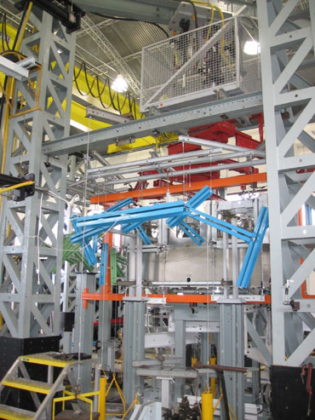
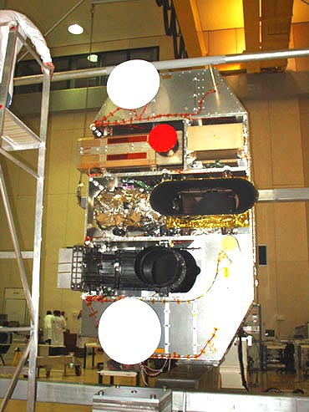
Histórico e Motivações
CBERS-3
Módulo mecânico de testes
Em 2002 foi feito novo acordo, com divisão de responsabilidades de 50% para cada país para o desenvolvimento dos satélites CBERS-3 e CBERS-4.
Notes:
Fontes: http://www.brasil.gov.br/sobre/ciencia-e-tecnologia/inovacao/Cases/cbers/infografico-cbers
http://www.apolo11.com/espaco_brasil.php?posic=dat_20081216-093422.inc

Slide 12
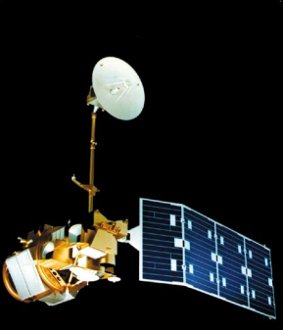
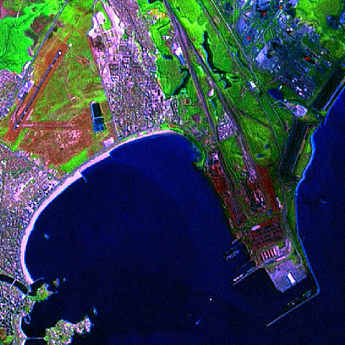
Sensoriamento Remoto
O que é?
Pombo-correio
Landsat IV
Imagem de Satélite
O sensoriamento remoto é basicamente uma maneira de se obter informações sem contato físico, como, por exemplo, com fotografias da superfície da Terra.
Notes:
Fonte:http://geografia.aprendendodireito.com/?p=6
http://www.conab.gov.br/conabweb/download/SIGABRASIL/manuais/conceitos_sm.pdf

Slide 13
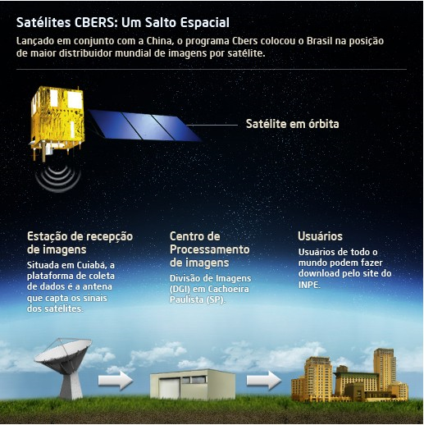
Sensoriamento Remoto
Como funciona?
Os satélites para esse tipo de monitoramento dos recursos terrestres funcionam com base no princípio de reflexão de ondas eletromagnéticas.
Notes:
Fonte:http://www.cbers.inpe.br/noticias/index.php?cod=not133

Slide 14
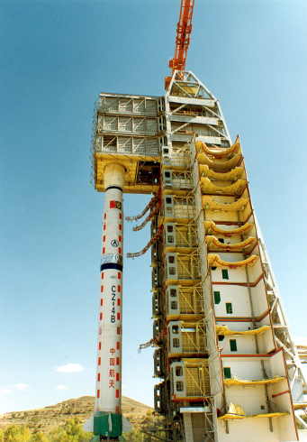
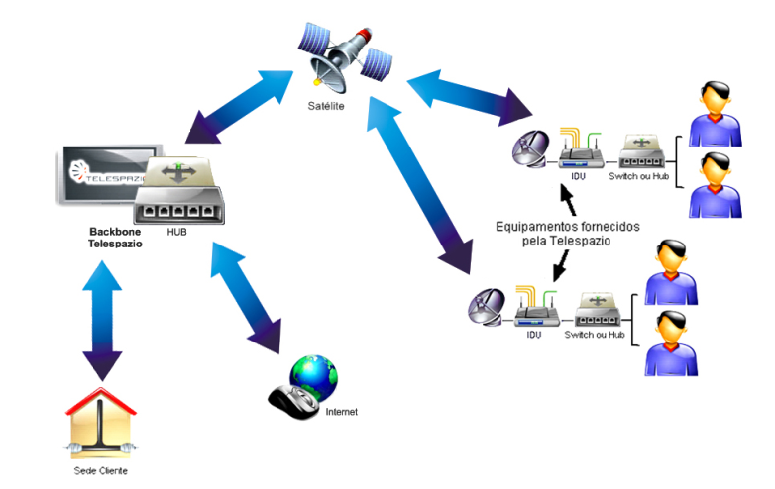
Sensoriamento Remoto
Como funciona?
Os satélites podem ser analisados segundo suas áreas de evolução:
Sensores
Telemetria ou Transmissão de Dados
Sistemas de Processamento
Lançadores
Esquema de Telemetria
Longa Marcha 4B
Notes:
Fontes:http://www.telespazio.net.br/solucoes.php
http://www.cbers.inpe.br/_fig/cbers1_foto16_high.jpg

Slide 15
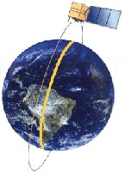
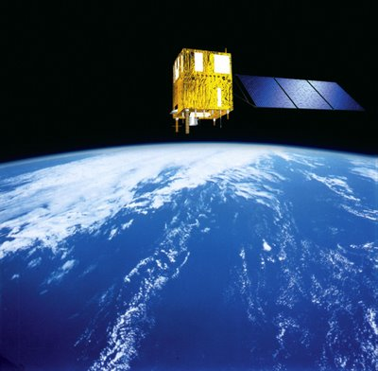
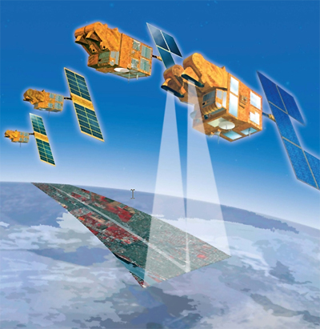
Órbita do Satélite
Os satélites CBERS possuem órbita heliossíncrona e passam
sobre o mesmo ponto sempre no mesmo horário local, a 778
km de altura e 100 minutos para cada órbita.
CBERS em órbita
Esquema da órbita do CBERS
Notes:
Fonte:http://simexweb.wordpress.com/2008/12/page/2/
http://www.satimagingcorp.com/satellite-sensors/spot-5.html
http://www.obt.inpe.br/cbers/cbers%20orbita.htm

Slide 16
Resolução
A resolução de uma imagem depende de como ela está sendo analisada, e pode variar segundo os seguintes pontos de vista:
Resolução Espacial
Consiste na capacidade de dividir uma região em pedaços, sendo que o menor deles é chamado “pixel”. Quanto menor o tamanho do pixel, maior a resolução espacial e mais detalhes são observados;
Imagem com pixels
Notes:
Fonte da imagem: http://www.conab.gov.br/conabweb/download/SIGABRASIL/manuais/conceitos_sm.pdf

Slide 17
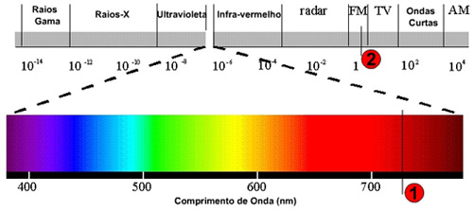
Resolução
Resolução Espectral
Consiste na capacidade do sensor de captar várias faixas do espectro;
Faixas Espectrais Eletromagnéticas
Resolução Temporal
Consiste no tempo que leva para o satélite passar novamente por um determinado ponto.
Notes:
Fonte: http://quantasneira.wordpress.com/category/discussoes-inuteis/

Slide 18
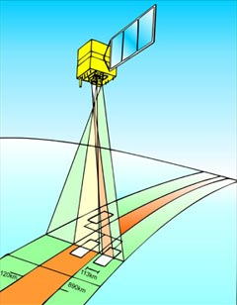
Campo de visada
Variação de Campo de visada do CBERS
Resolução Espectral
O campo de visada de uma câmera é basicamente as diferentes larguras de imagem que podem ser obtidas; sendo que no caso do CBERS pode variar de 113 km a 890 km.
Notes:
Fonte: http://www.obt.inpe.br/cbers/cbers%20sensores.htm

Slide 19
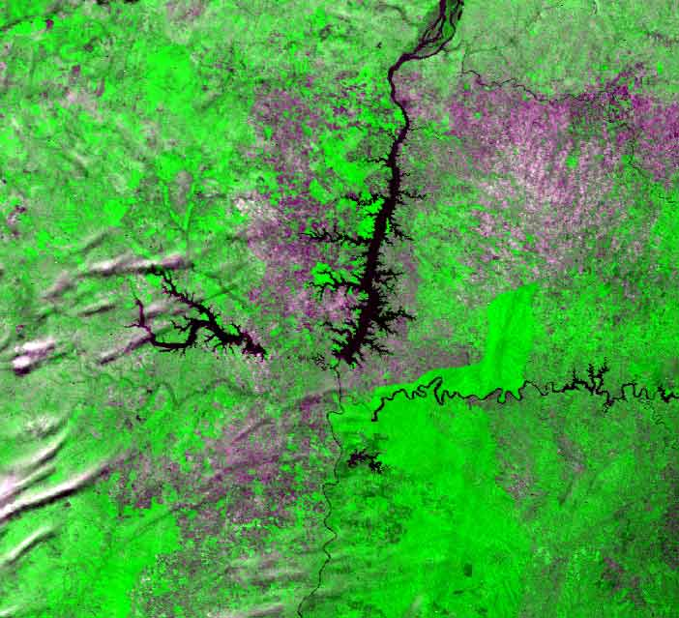
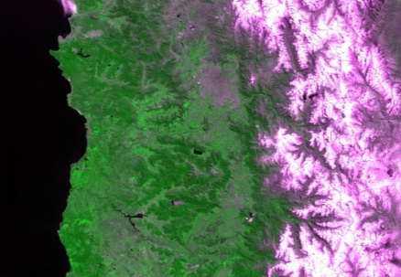
Câmeras
Imageador de Campo Amplo de Visada (WFI – Wide Field Imager).
Capta imagens com 890 km de largura, resolução espacial de 260 metros e resolução temporal de 5 dias.
Imagem do WFI – Represa de Itaipu
Imagem do WFI – Cordilheira dos Andes
Notes:
Fonte:http://www.obt.inpe.br/cbers/cibers%20sensores.htm
http://www.nrscc.gov.cn/english/about-mj1.asp

Slide 20
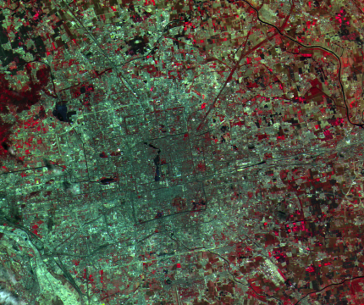
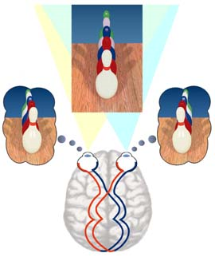
Câmeras
Câmera Imageadora de Alta Resolução (CCD).
Câmera com resolução espacial de 20 metros que capta imagens com 113 km de largura de um mesmo ponto a cada 3 dias. Capacidade para obter imagens estereoscópicas.
Imagem da CCD – Pequim
Imagem da CCD - Paris
Estereoscopia
Notes:
Fonte:http://www.cbers.inpe.br/?content=galeria_imagens
http://nautilus.fis.uc.pt/cec/teses/joana/prototipo/estereoscopia.htm

Slide 21
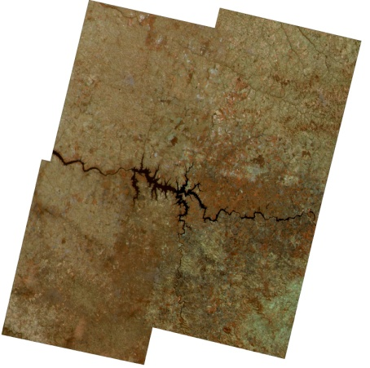
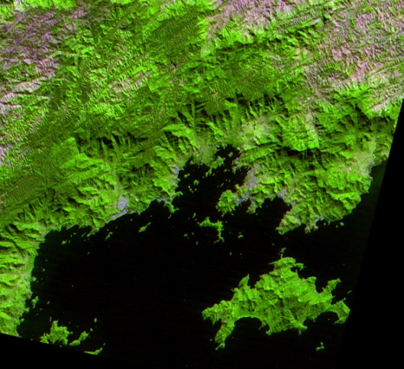
Câmeras
Imageador por Varredura de Média Resolução (IRMSS – Infrared Multispectral Scanner).
Câmera de 4 faixas espectrais, imagens com 120 km de largura e resolução espacial de 80 metros. Canal de infravermelho termal com resolução espacial de 160 metros.
Imagem da IRMSS - Composição
Angra dos Reis - RJ
Notes:
Fonte: http://www.cbers.inpe.br/pt/imprensa/gimagens.htm
http://regima.dpi.inpe.br

Slide 22
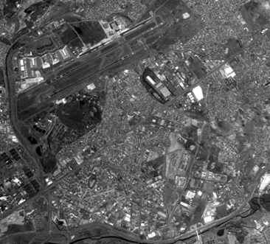
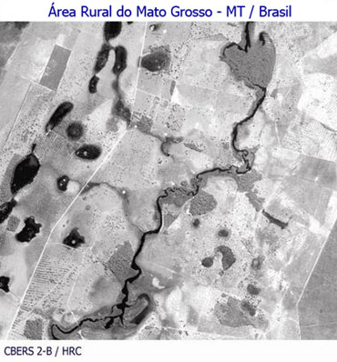
Câmeras
Câmera Pancromática de Alta Resolução (HRC – High Resolution Camera).
Câmera de apenas uma faixa espectral, que capta imagens de 27 km de largura e precisa de 5 ciclos de 26 dias quando comparada com a CCD.
São Paulo-SP
Mato Grosso
Notes:
Fonte:http://www.cbers.inpe.br/noticias/index.php?cod=not150

Slide 23
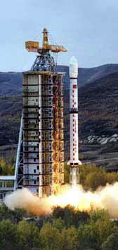
CBERS-1
Horário: 1h15min da madrugada
Data: 14 de outubro de 1999
Local: Centro de Lançamento de Taiyuan
República Popular da China
Tempo para entrar em órbita: 13 minutos
2001 – Desvios de órbita (instabilidade)
2003 – Problemas com sistema de controle
2005 – Perda de transmissão
Lançamento do CBERS-1
Notes:
Fonte:http://www.cbers.inpe.br/?content=fotos_lancamento1

Slide 24
CBERS-2
Data: 14 de outubro de 1999
Local: Centro de Lançamento
de Taiyuan
República Popular da China
Controle alternado de 3 em 3 meses
2005 – Perda de uma bateria Ni-Cd
Esquema de Lançamento CBERS-2
Notes:
Fonte: http://www.apolo11.com

Slide 25
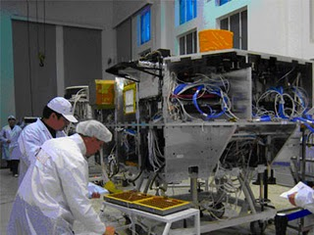
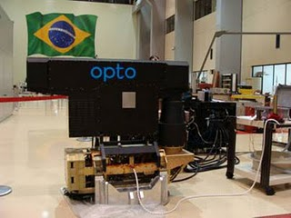
CBERS-2B, 3 e 4
CBERS 2B – Lançamento em 2007 para substituição do CBERS-1
Réplica do CBERS-2
IRMSS substituída por HRC
2002 – Acordo para construção de CBERS-3 e CBERS-4, com divisão de 50% de responsabilidades
Previsão: CBERS-3 em 2011 e CBERS-4 em 2013
Desenvolvimento CBERS-3 e 4
Câmera MUX entregue pela OPTO
Notes:
Fonte:http://panoramaespacial.blogspot.com/2009/01/avanos-no-projeto-dos-cbers-3-e-4.html
http://brazilianspace.blogspot.com/2009/07/opto-eletronica-entrega-camera-do-cbers.html

Slide 26
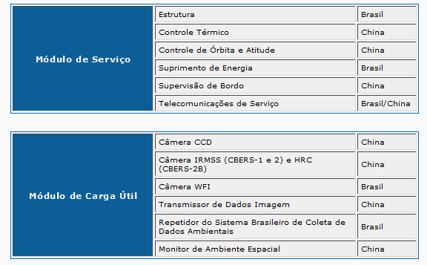
Participação Brasileira
Estendida ao desenvolvimento de sistemas do módulo de serviço, com função de controle, telecomunicações e suprimento de energia; ou o módulo de carga útil, com câmeras e gravadores:
Notes:
Fonte:http://www.cbers.inpe.br/?content=fotos_lancamento1

Slide 27
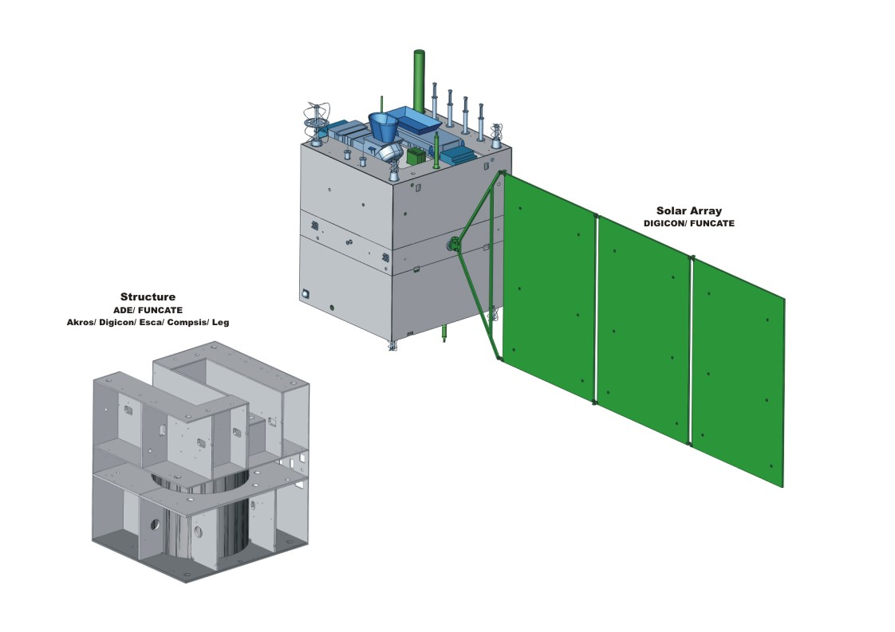
Participação Brasileira
Notes:
Fonte:http://www.cbers.inpe.br/?content=participacao1e2e2b

Slide 28
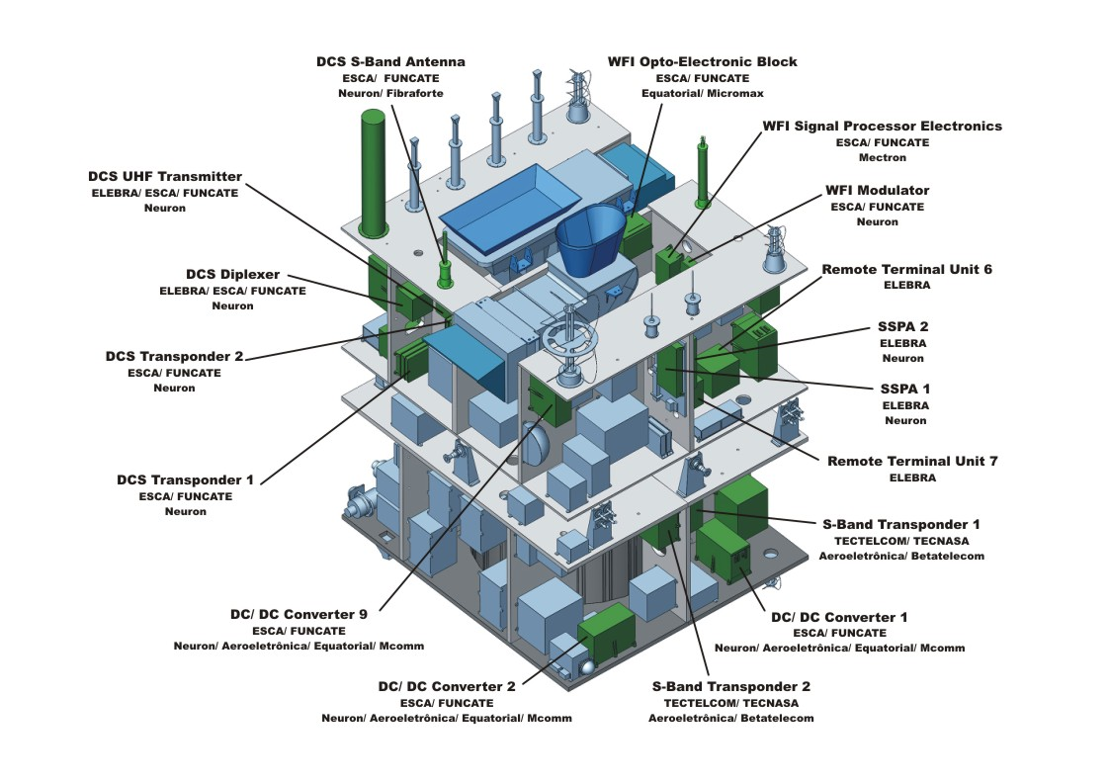
Participação Brasileira
Notes:
Fonte:http://www.cbers.inpe.br/?content=participacao1e2e2b

Slide 29
Participação Brasileira
FUNCATE (Fundação de Ciência, Aplicações e Tecnologia Espaciais
DIGICON
ESCA
ELEBRA S/A ELETRÔNICA BRASILEIRA
OPTO ELETRÔNICA S/A
TECTELCOM
TECNASA GESTÃO DE EMPRESAS
AKROS TUBOS E CONEXÕES
LEG ASSESSORIA E GESTÃO EMPRESARIAL
COMPSIS SOLUÇÕES
Notes:
Fonte:http://

Slide 30
Referências Bibliográficas
PERGUNTAS?
http://www.cbers.inpe.br
http://www.obt.inpe.br
http://www.conab.gov.br/conabweb/download/SIGABRASIL/manuais/conceitos_sm.pdf
http://www.feg.unesp.br/~orbital/sputnik/Capitulo-6.pdf
http://www.aeb.gov.br
Notes:
Fonte:http://

